Slide 1

מימון גזענות
דיון בוועדת השקיפות בראשותה של ח"כ סתיו שפיר

Slide 2
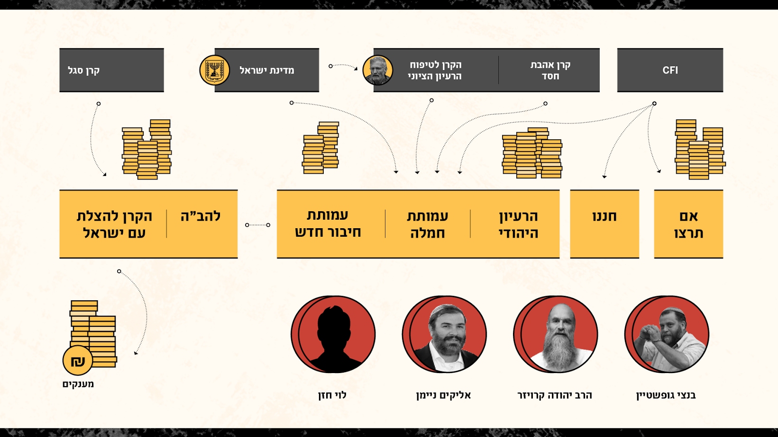

Slide 3
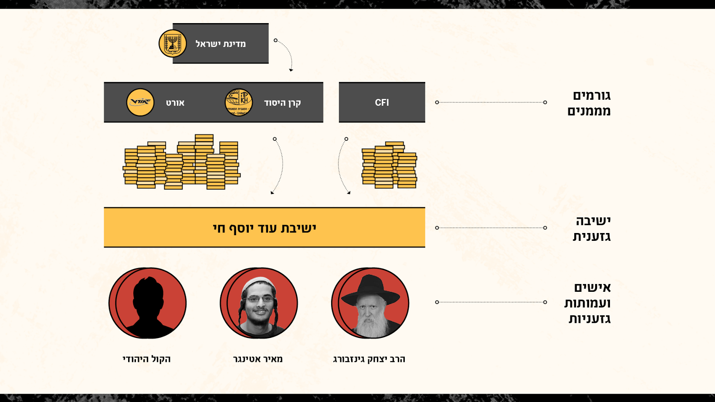

Slide 4
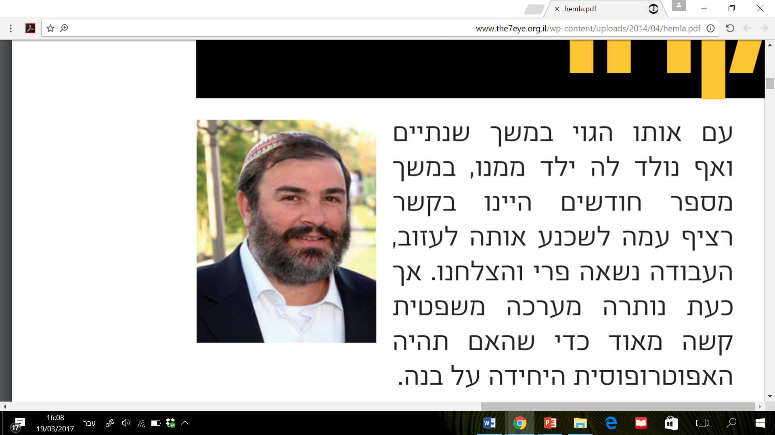
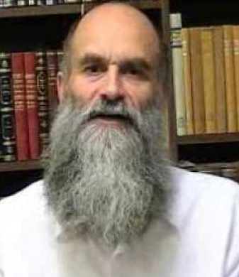
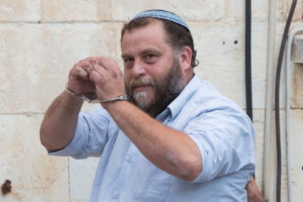
אליקים ניימן- ראש ישיבת הרעיון היהודי: "אנו רואים שלשרוף בית תפילה של גויים זה יהודי לחלוטין ואפילו מצווה גדולה" (ערוץ 7, 2011)
הרב יהודה קרויזר- ראש ארגון חסדי מאיר וראש ישיבת הרעיון היהודי.
בנצי גופשטיין- מייסד ארגון להב"ה: "החתונה הזאת היא של אנשי ימין קיצוני, אנחנו מייסדים את דור ההמשך. אצלנו אין ערבים, כל החתונה הזאת היא על טהרת העבודה העברית. אם היה פה מלצר ערבי הוא לא היה מגיש אוכל אלא מחפש את בית החולים הקרוב".

Slide 5


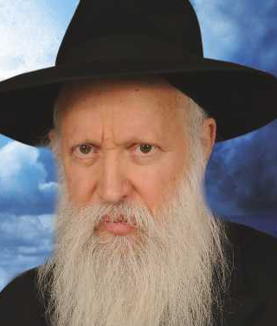
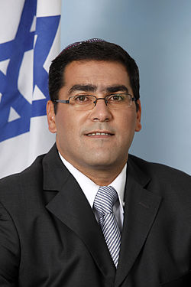
לוי חזן- נידון למאסר על חלקו בירי על אוטובוס מצפון לרמאללה בשנת 1984.
הרב יצחק גינזבורג- נשיא ישיבת עוד יוסף חי: "מיליארד ערבים שיש בעולם הם 'כאין'"
שר שלום ג'רבי- ראש רשות השירות הלאומי-אזרחי. לשעבר מזכ"ל מפלגת הבית היהודי והמפד"ל. בעלה של נילי ג'רבי.

Slide 6

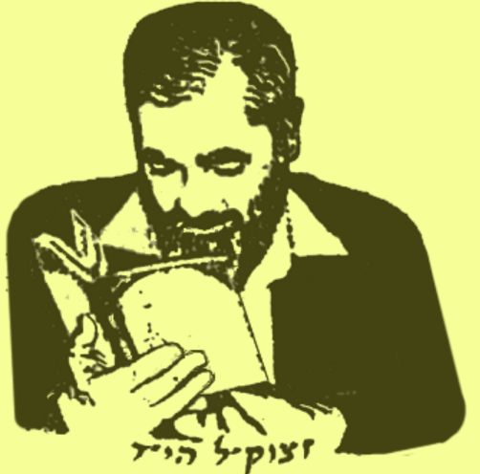
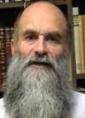


להב"ה- למניעת התבוללות בארץ הקודש.
העומד בראשה: בנצי גופשטיין.
ישיבת הרעיון היהודי- הוקמה ע"י הרב מאיר כהנא. עומדים בראשה: אלייקים ניימן, הרב יהודה קרויזר, הרב ד"ר מיכאל בן ארי, הרב דב ליאור, הרב בנצי גופשטיין.
עמותת חמלה סיוע לנזקקים- מסייע לנערות ונאבק בהתבוללות. העומדים בראשה: אליקים ניימן, נילי ג'רבי, מטילדה חרוץ, ירון אדלר, יהודה קרויזר, לוי חזן.
עמותת חיבור חדש- בין העמותות המפעילות את השירות הלאומי. העומדים בראשה: אליקים ניימן, יצחק ג'רבי.

Slide 7
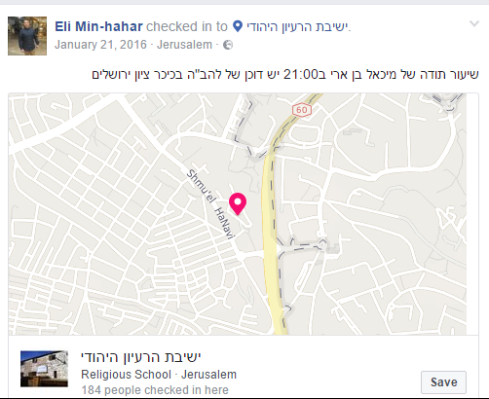
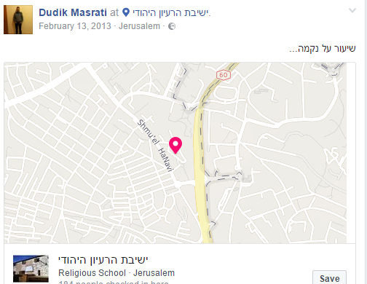

Slide 8
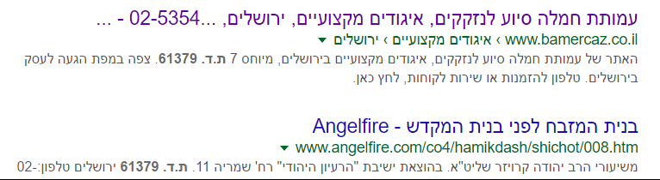
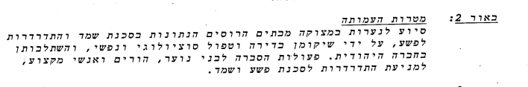

Slide 9
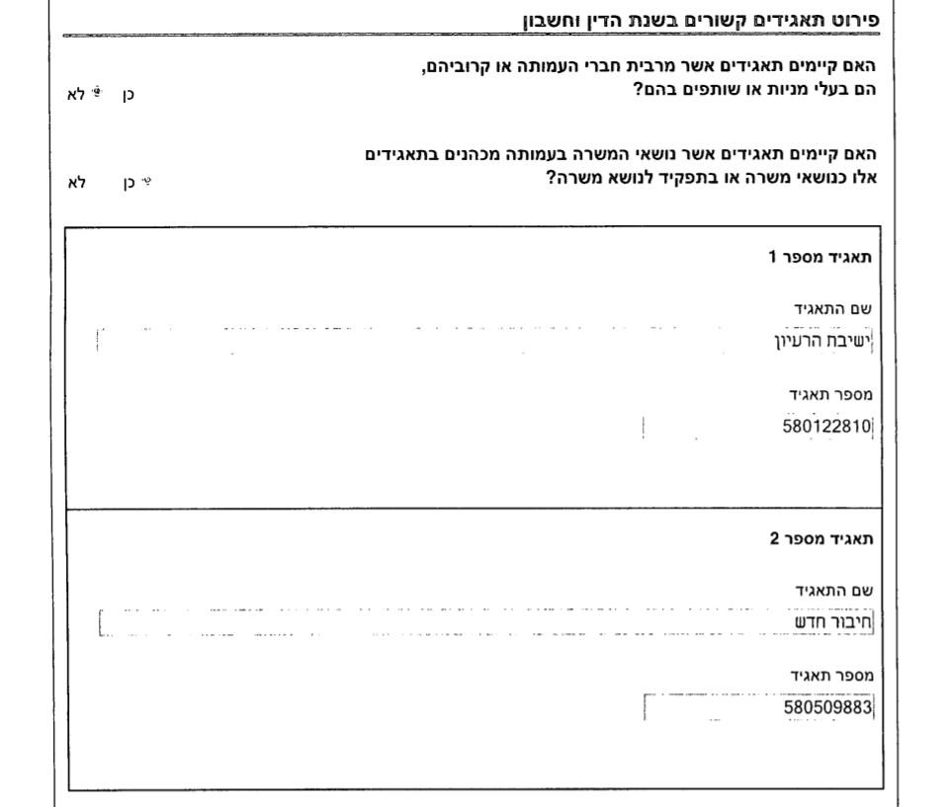

Slide 10

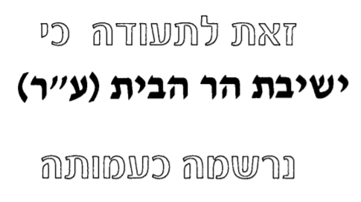

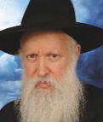

הקרן להצלת עם ישראל- מאבק בתופעת ההתבוללות. העומדים בראשה: אליקים ניימן, ירון אדלר, איילה בן גביר, בנצי גופשטיין, לוי חזן, מטילדה חרוץ.
ישיבת הר הבית- קבוצת לימוד אברכים בסמוך להר הבית. העומדים בראשה: יהודה קרויזר, אליקים ניימן, בנצי גופשטיין.
ישיבת "עוד יוסף חי"- ישיבה חרדית-לאומית בראשות הרב יצחק גינזבורג.
הקול היהודי- אתר חדשות ישראלי בבעלות עמותת "יהודים שמחים" מיצהר.

Slide 11
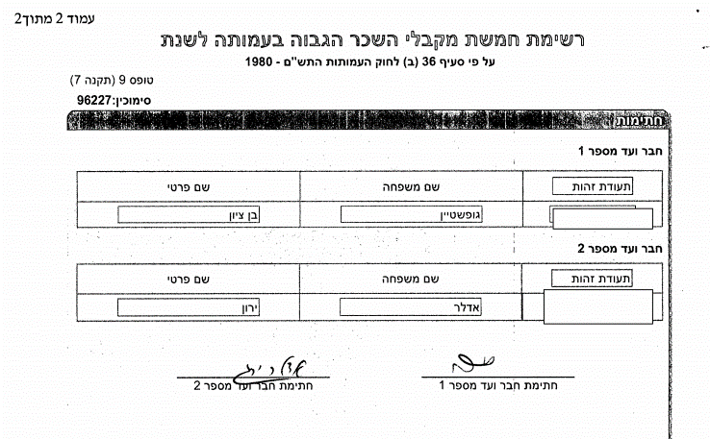

Slide 12
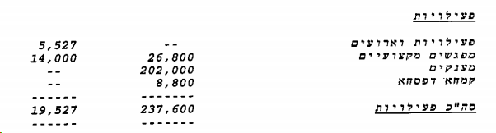

Slide 13
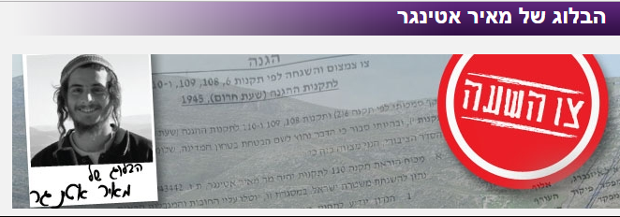
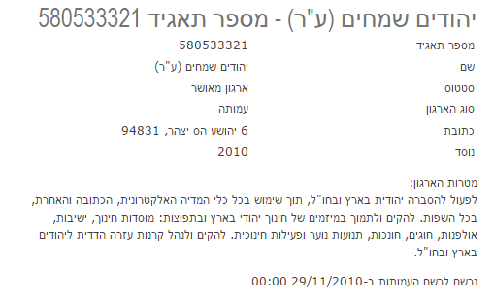

Slide 14
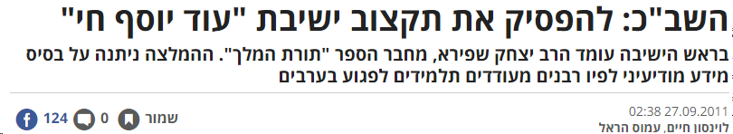
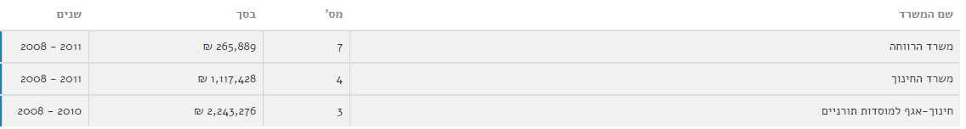

Slide 15
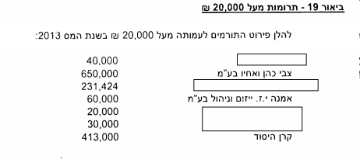
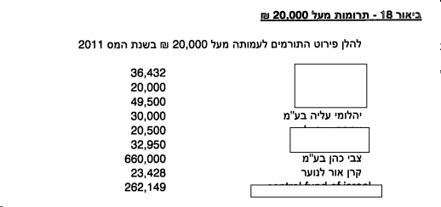
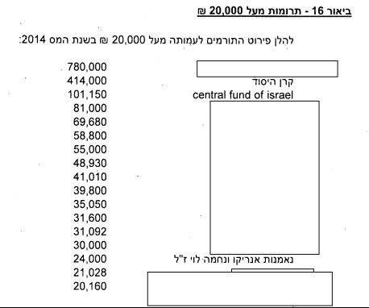
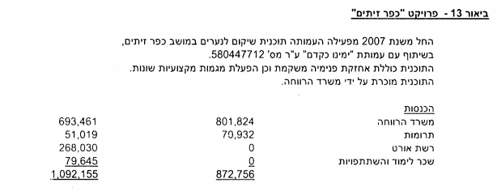

Slide 16
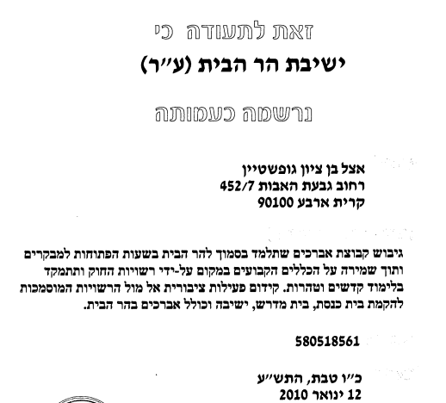
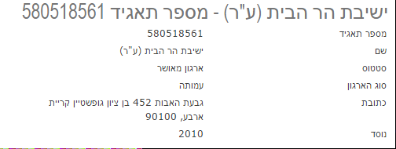

Slide 17

ארגונים נוספים:
חננו- ארגון המעניק סיוע משפטי
הקרן לטיפוח הרעיון הציוני.

Slide 18
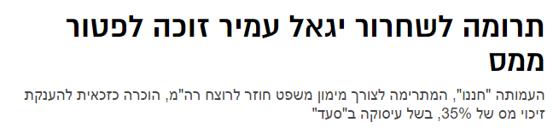
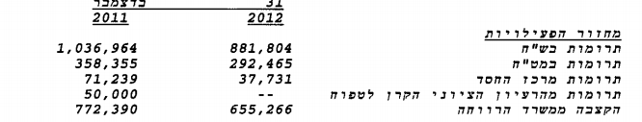

Slide 19





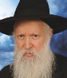


הקרן לטיפוח הרעיון הציוני
הקרן להצלת עם ישראל
קרן סגל לישראל
המטה העולמי להצלת העם והארץ
CFI
הקרן המרכזית לישראל

Slide 20
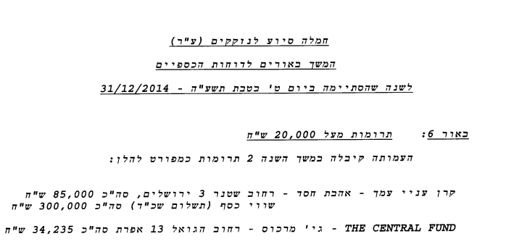
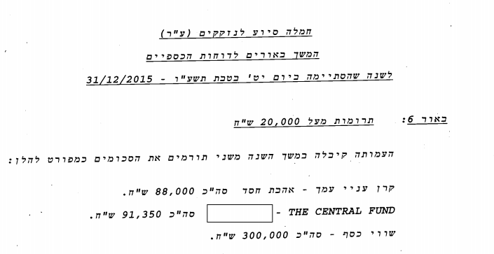

Slide 21
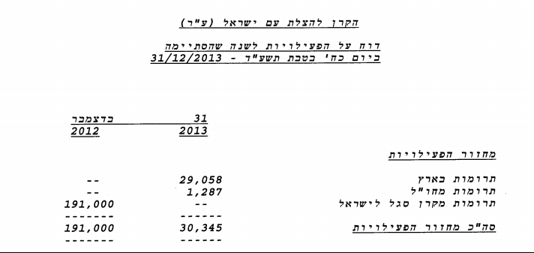
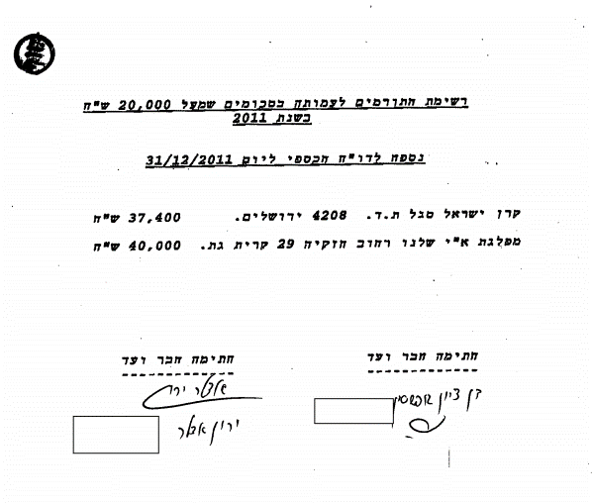

Slide 22


תקציב שעובר ישירות ממדינת ישראל:
הקרן לטיפוח הרעיון הציוני

Slide 23
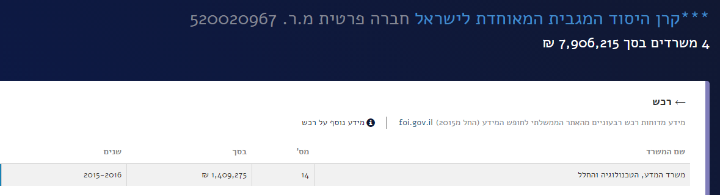
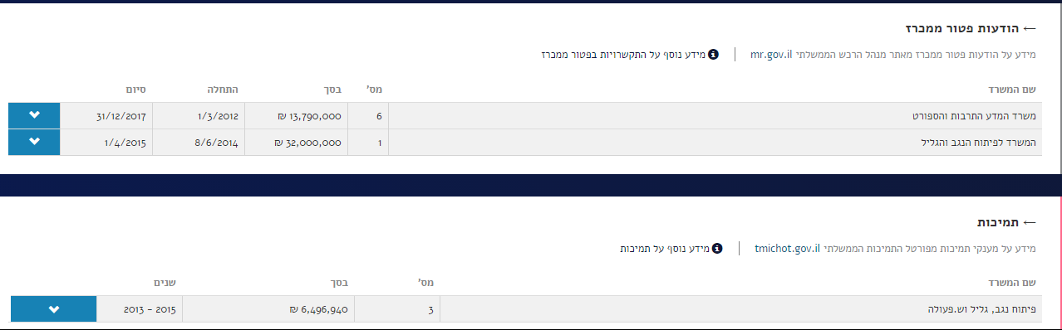

Slide 24
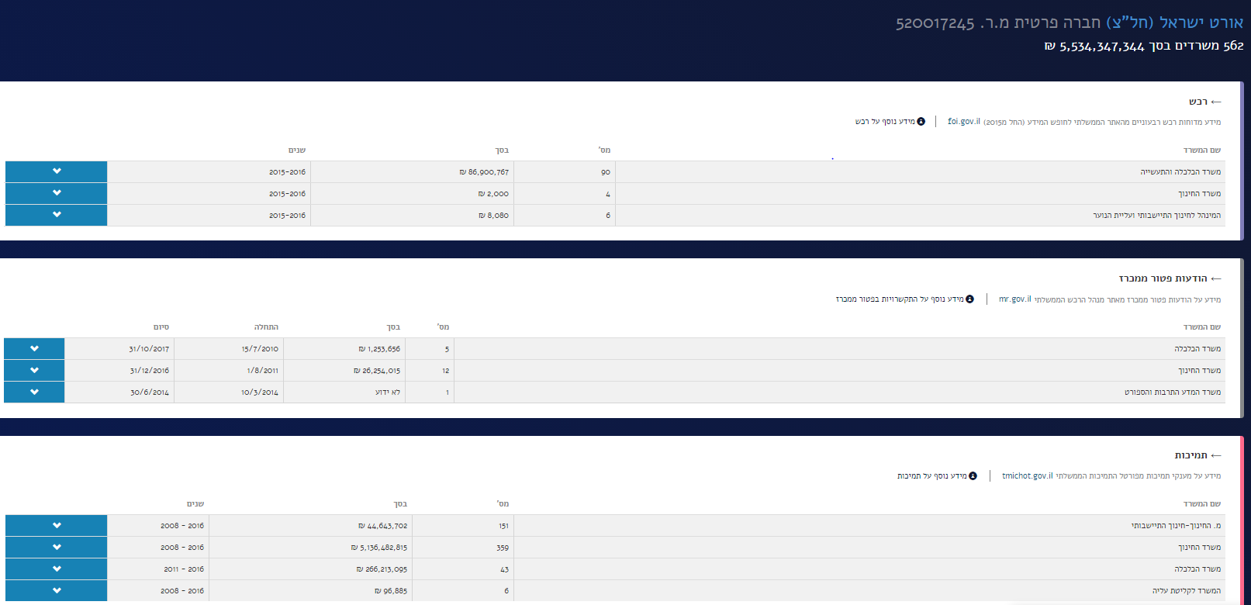

Slide 25
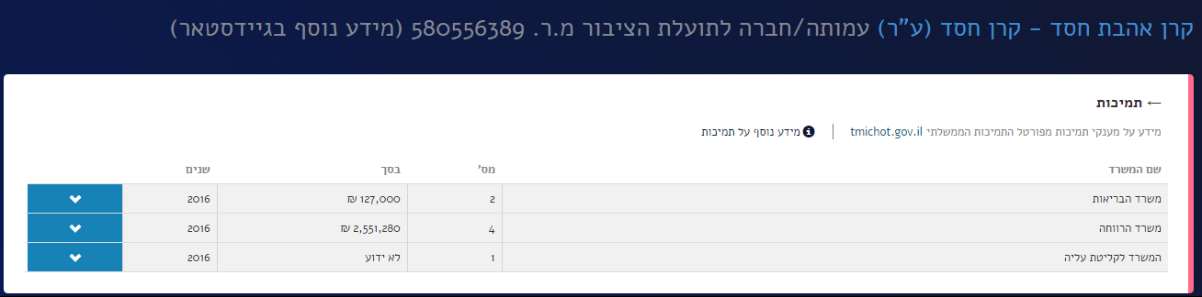

Slide 26
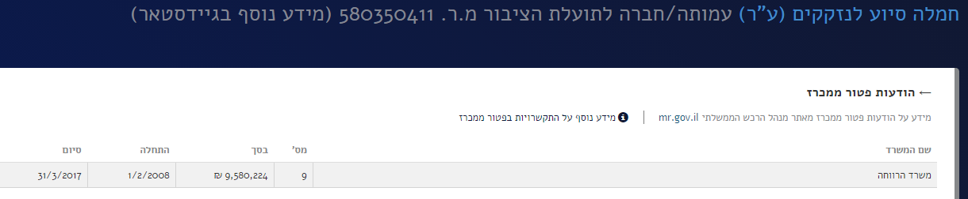

Slide 27
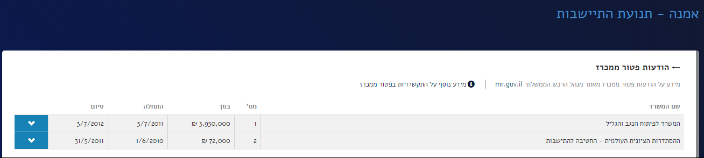
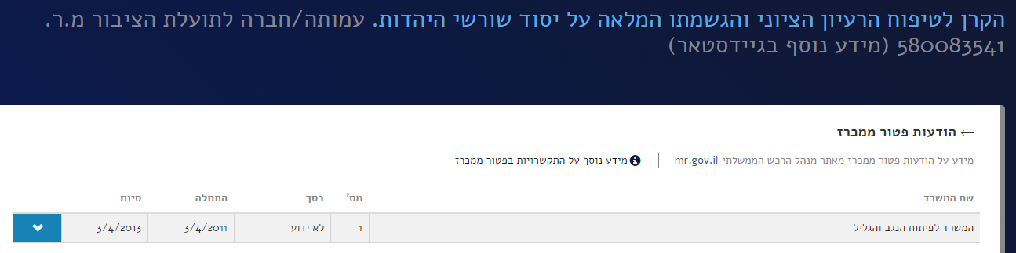
קרן זו היא עמותה של תנועת אמנה, זרוע ההתיישבות של מועצת יש"ע, שמשקיעה מיליוני שקלים בהקמה, מימון והרחבה של המאחזים הלא חוקיים בגדה

